Slide 1
STORIES
Moduuli 2:
Tekniset välineet
Tuula Nousiainen
Olli Merjovaara
Leena Turja
Jyväskylän yliopisto

Slide 2
Moduuli 2
Moduuli 2: Tekninen koulutus
Sisällöt ja tavoitteet | Erilaisia teknologioita digitaalisen tarinankerronnan projektien toteutukseen Vähintään yhden teknologian (välineet/sovellukset) hallinta digitaalisen tarinankerronnan projektien toteutusta varten
Läpikäytävät teknologiat | Tablet-appsit: Puppet Pals ja Book Creator iMotion ja iMovie (i-Theatre)

Slide 3
Puppet Pals Perusohje sovelluksen käyttöön

Slide 4
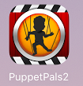
Puppet Pals
Puppet Pals (HD)
Puppet Pals 2
Molemmista rajallinen ilmaisversio + maksullisia laajennuksia
Sama perusidea ja käyttötarkoitus; toteutus ja toiminnot hieman erilaiset
Taustat, hahmot, hahmojen liikuttaminen, äänen tallennus (vrt. i-Theatre)

Slide 5
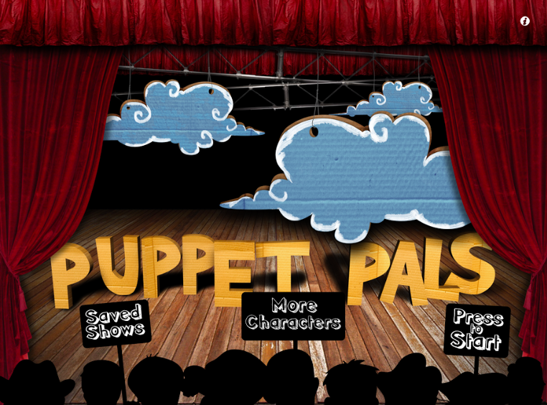
Puppet Pals (HD)

Slide 6
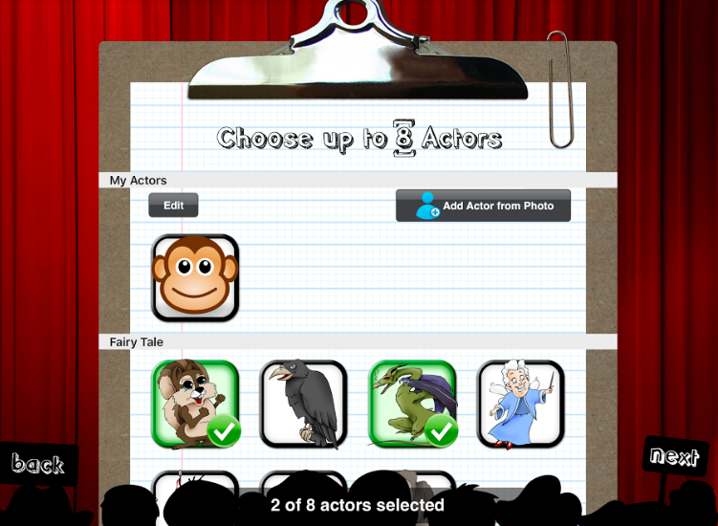
Vaihe 1: Hahmojen valinta
Omien hahmokuvien tuominen (lisäosa): esim. Itse otetut valokuvat, piirrokset, tekijänoikeus-vapaat kuvat verkosta
Eri teemoihin liittyviä hahmoja (satuhahmot oletuksena ilmaisversiossa, muut maksullisia lisäosia)

Slide 7
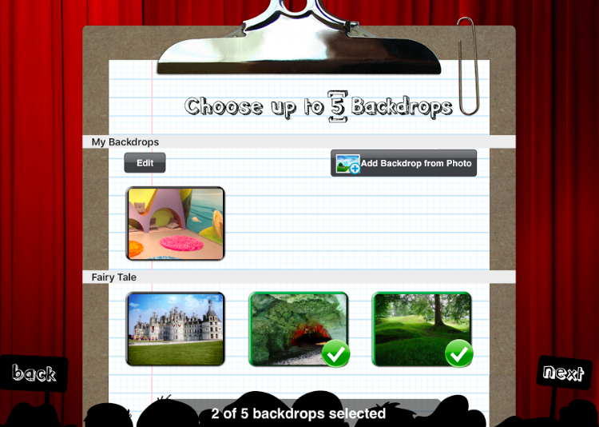
Vaihe 2: Taustan/taustojen valinta
Mahdollista tuoda eri taustat eri kohtauksiin
Omien taustakuvien tuominen (lisäosa): esim. Itse otetut valokuvat, piirrokset, tekijänoikeus-vapaat kuvat verkosta
Eri teemoihin liittyviä taustoja (satumaailma-taustat oletuksena ilmaisversiossa, muut maksullisia lisäosia)

Slide 8
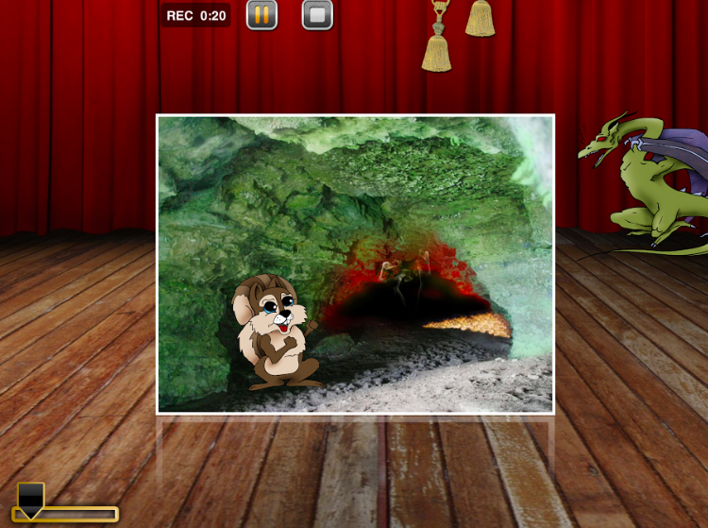
Vaihe 3: Tarinankerronta
Taustakuvan (eli kohtauksen) vaihtaminen
Tarinan nauhoitus:
Paina pause, kun vaihdat kohtausta
Paina stop, kun koko tarina on valmis
Kun olet lopettanut nauhoittamisen, näkyviin tulee tallennuspainike, josta tarina tallennetaan
Hahmoa voi…
Liikuttaa vetämällä
Zoomata nipistämällä
Pyörittää akselinsa ympäri kahden sormen avulla
Kääntää peilikuvaksi kaksois-napauttamalla
Hahmo, joka ei ole vielä kohtauksessa mukana
Alue, joka näkyy lopullisessa tarinassa
Tästä voi säätää tallennettavan alueen (eli taustakuvan) kokoa

Slide 9
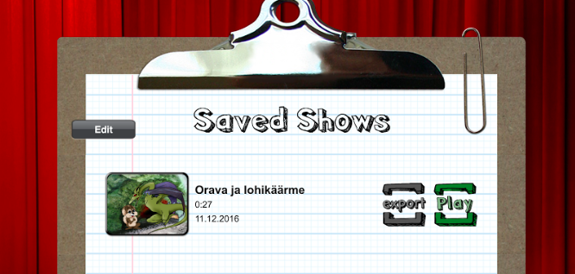
Vaihe 4: Tarinan katselu
Tarinan poistaminen
Tarinan tallennus padille (josta voi edelleen muokata esim. iMoviella)
Tarinan katselu

Slide 10
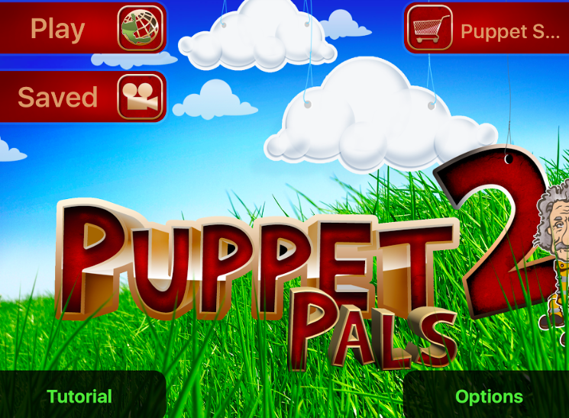
Puppet Pals 2

Slide 11
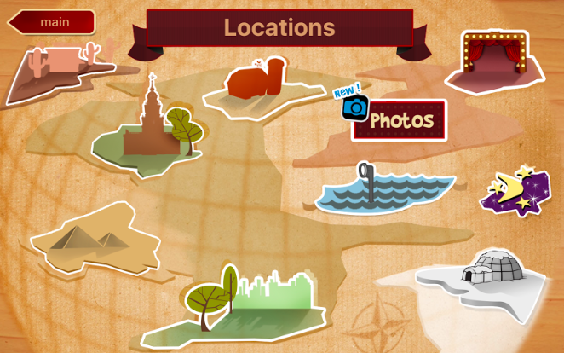
Vaihe 1: Tapahtumapaikan valinta

Slide 12
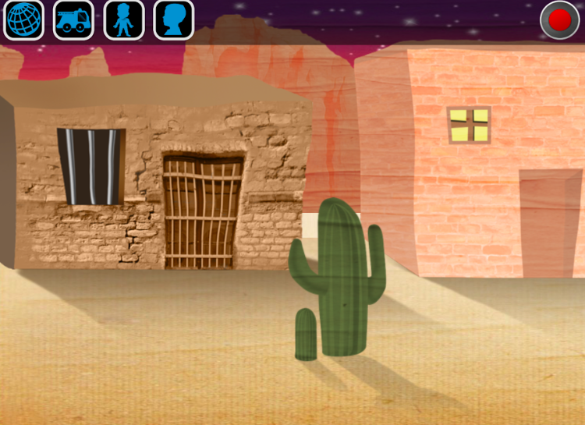
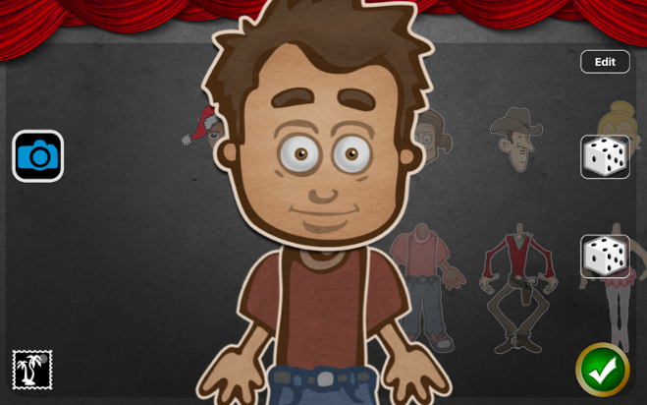
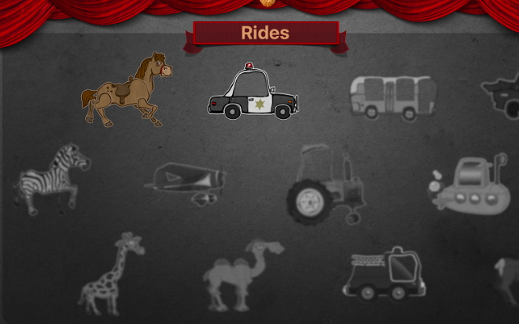
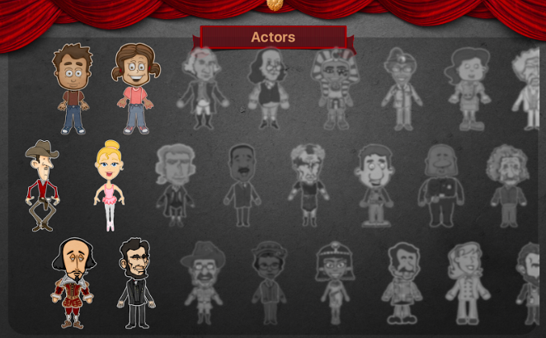
Vaihe 2: Hahmojen valinta
Taustan vaihto
Hahmon muokkaaminen (ks. seuraava kalvo)
Kulkuvälineen valinta (valmiista vaihtoehdoista)
Hahmon valinta (valmiista vaihtoehdoista)

Slide 13
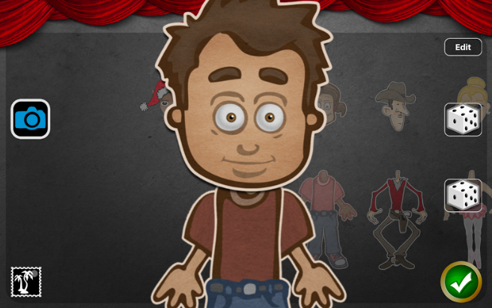
(Vaihe 2a: Hahmon muokkaus)
Selaa pyyhkäisemällä eri pää- ja vartalovaihtoehtoja
Itse tuotujen kuvien poistaminen
Arvo satunnainen pää
Tuo oma kuva hahmon pääksi (ks. seuraava kalvo); maksullinen ominaisuus
Arvo satunnainen vartalo
(Ota valokuva hahmosta)
Tallenna

Slide 14
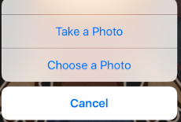
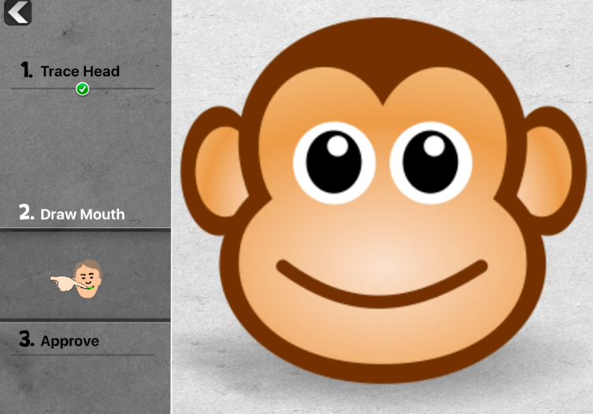
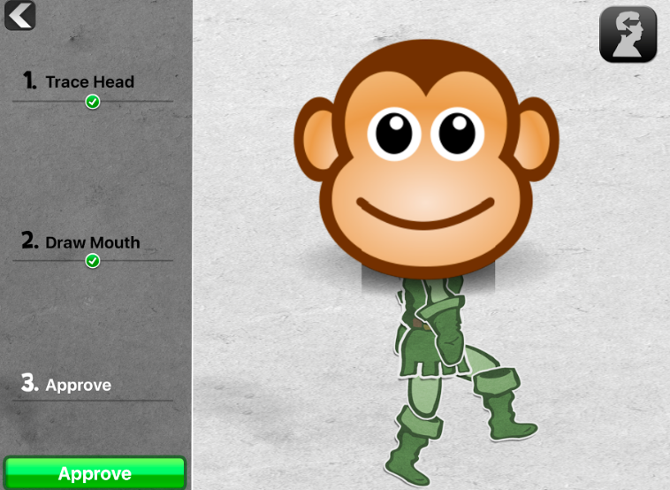
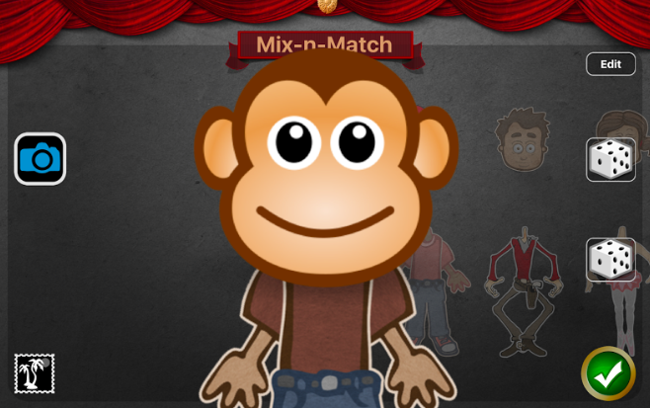
(Vaihe 2b: Oman hahmokuvan tuominen)
1. Valitse kuva iPadilta tai ota uusi kuva
2. a) Rajaa kuvasta pään ääriviivat (ellei kuvassa ole valmiiksi pelkkä pää) ja b) piirrä hahmon suun paikka
3. Tarkista kuva ja käännä tarvittaessa pää peilikuvaksi
4. Valmis!

Slide 15
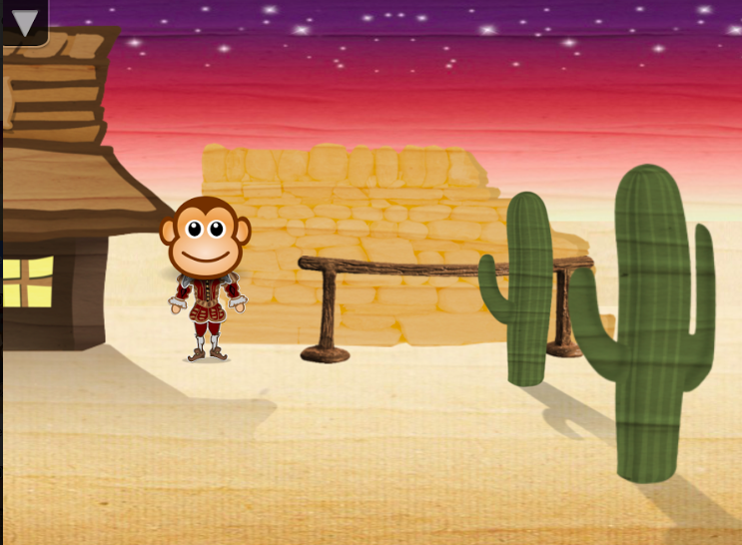
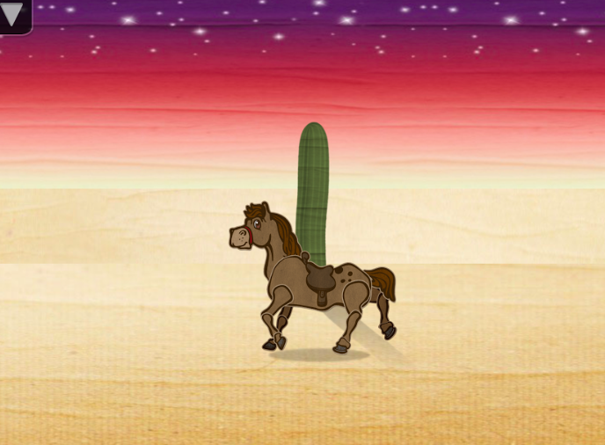
Vaihe 3: Tarinankerronta (1)
1. Sijoittele valitsemasi hahmot taustamaailmaan
2. Käynnistä tallennus

Slide 16
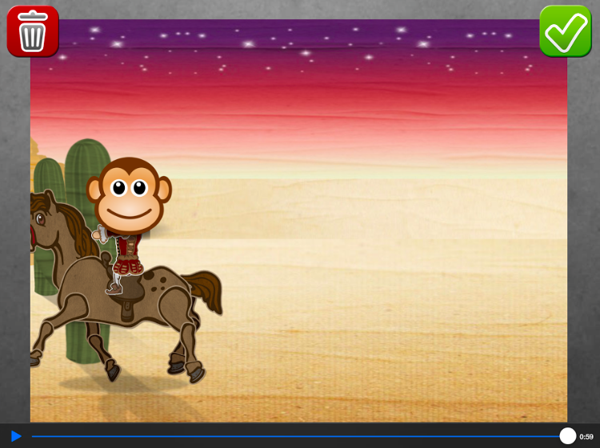
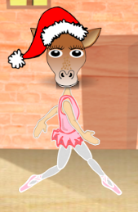
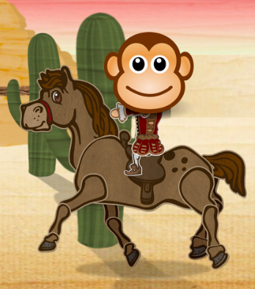
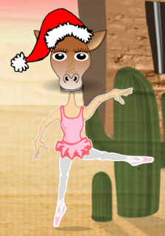
Vaihe 3: Tarinankerronta (2)
3. Hahmoa voi
liikuttaa raahaamalla
laittaa eri asentoihin (jalat ja kädet) sen ollessa paikoillaan
siirtää ratsun tai ajoneuvon kyytiin vetämällä sen ajoneuvon päälle (ja pois kaksoisnapautuksella)
laittaa puhumaan (suun liike) pitämällä sormea hahmon päällä samalla kun puhuu mikrofoniin
4. Kun tarina on valmis, paina stop-painiketta ja sen jälkeen tallenna se vihreästä painikkeesta (tai poista jos et ole tarinaan tyytyväinen)

Slide 17
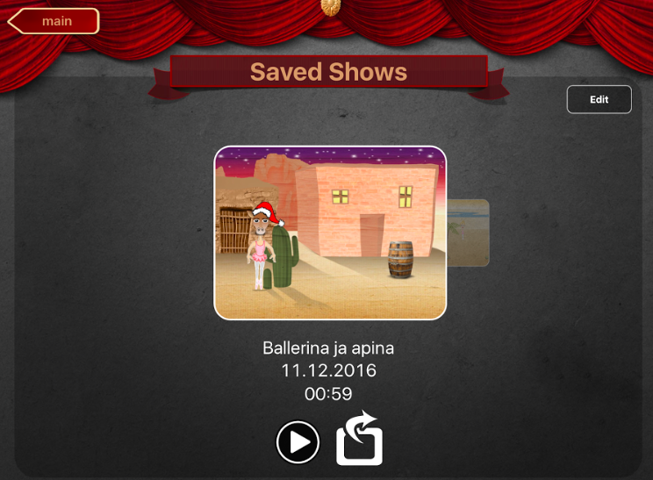
Vaihe 4: Tarinan katselu
Tarinan poistaminen
Tarinan tallennus padille (josta voi edelleen muokata esim. iMoviella)
Tarinan katselu

Slide 18
Book Creator Perusohje sovelluksen käyttöön

Slide 19
Book Creator
Ilmainen, mutta tarjolla myös maksullinen versio (4,99e), jossa lisäominaisuuksia
Book Creatorin avulla voidaan luoda kirja, joka koostuu useasta eri mediasta (kuvat, ääni, teksti, piirros)

Slide 20
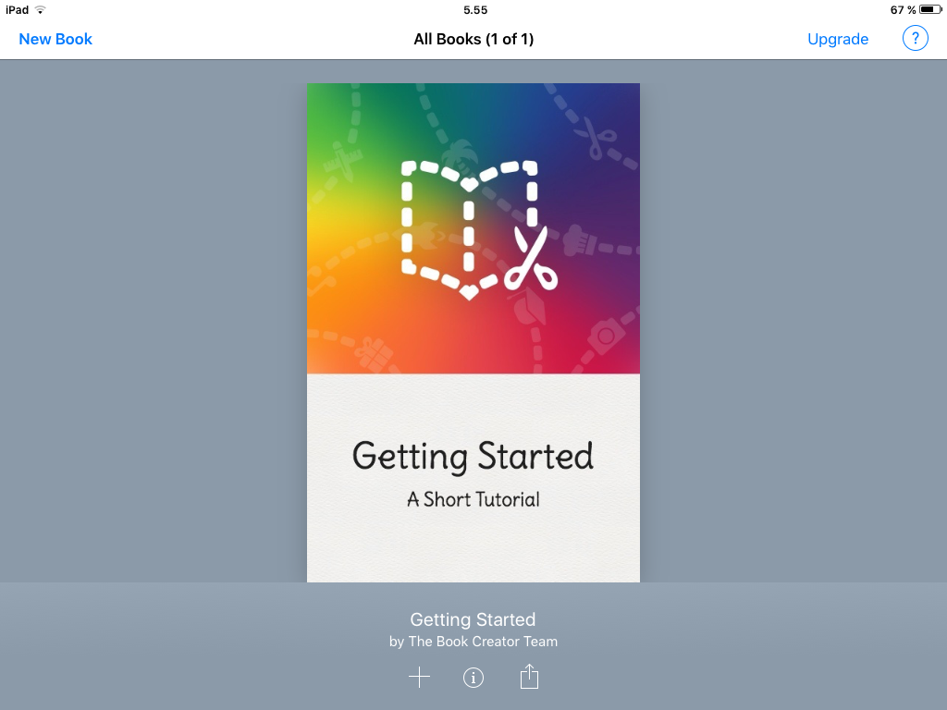
Kirjan luonti
Uuden kirjan luominen

Slide 21
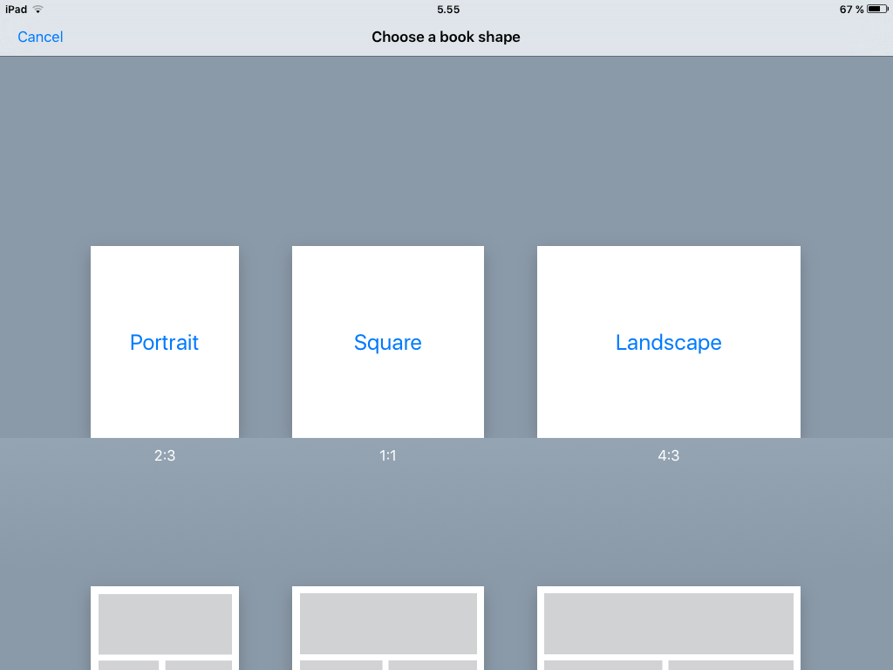
Kirjan mallin valinta

Slide 22
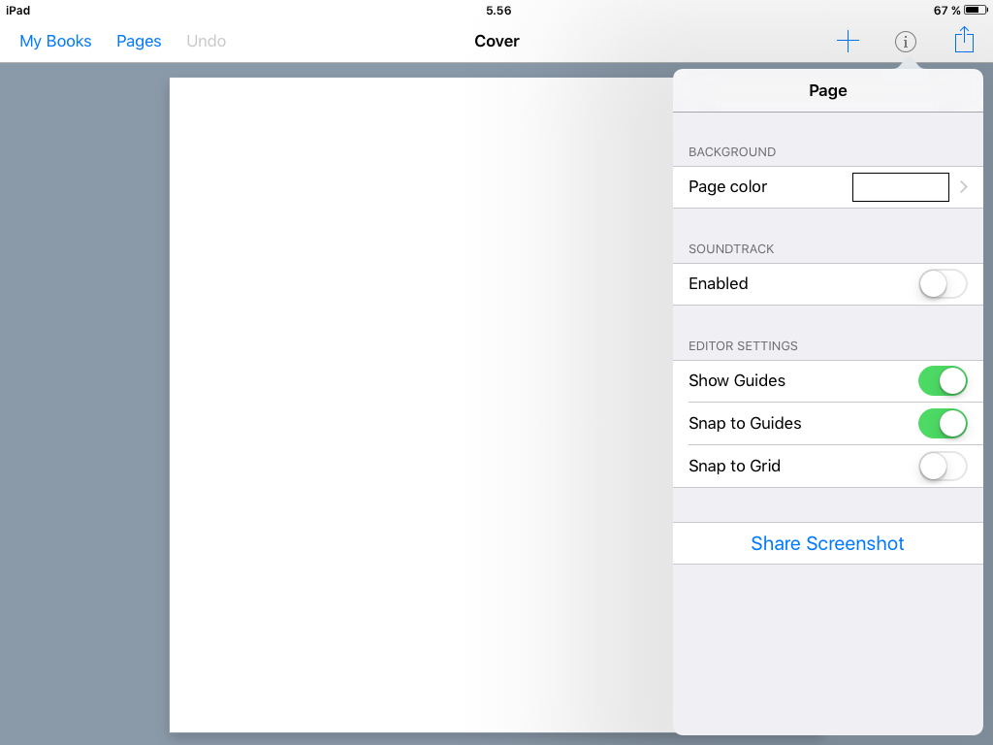
Kirjan sivun muokkaus
Kirjan sivujen väri, voidaan valita jokaiselle sivulle erikseen

Slide 23
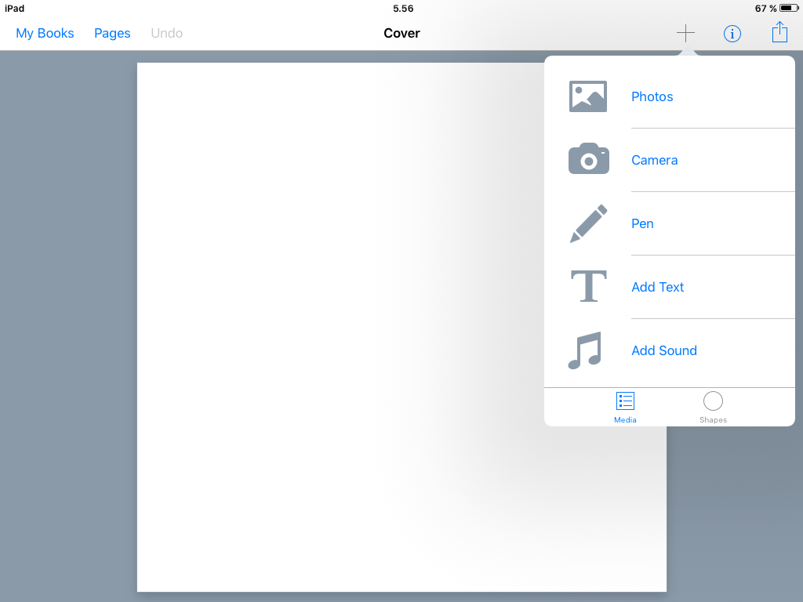
Mediaelementtien lisäys
Voi lisätä valmiita kuvia tai ottaa iPadin kameralla uusia, piirtää, lisätä tekstiä tai ääniä.

Slide 24
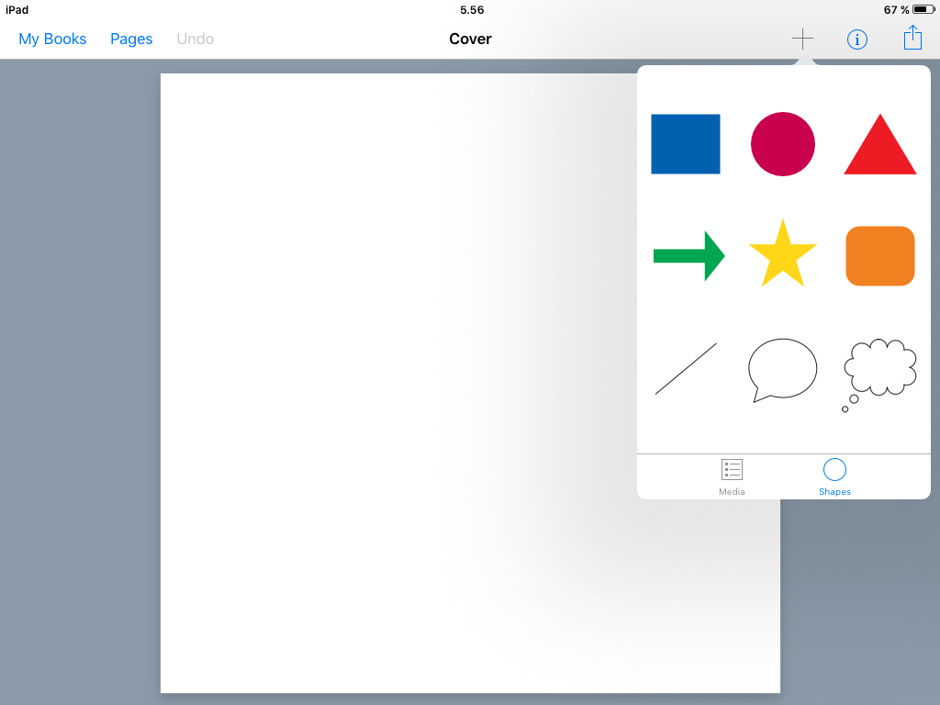
Muotojen ja puhekuplien lisäys
Puhekuplien avulla on helppo sanoittaa tarinaa

Slide 25
Äänen nauhoitus
Ääniä voi joko nauhoittaa itse tai käyttää iPadille aiemmin nauhoitettuja ääniä

Slide 26
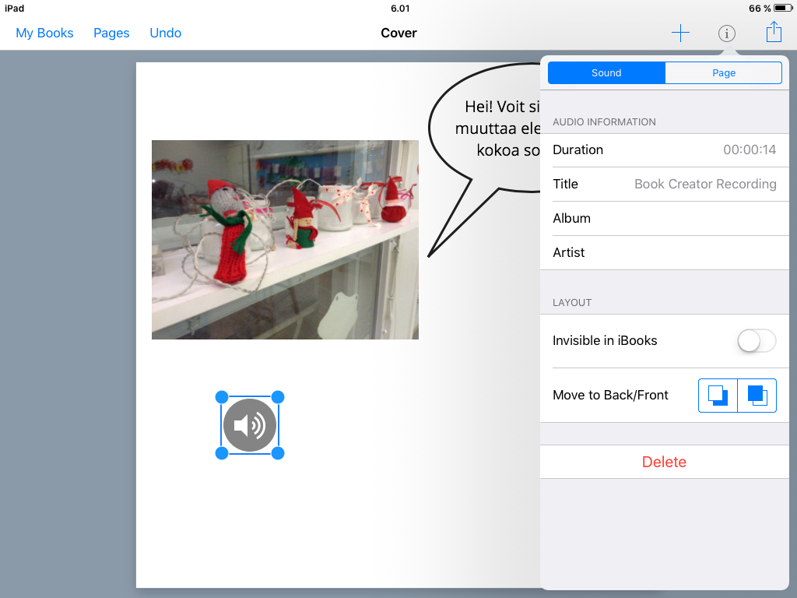
Mediaelementin muokkaus
Mediaelementtiä painamalla se muuttuu siniseksi ja sitä voi siirrellä ja muokata
Kun haluat poistaa elementin

Slide 27
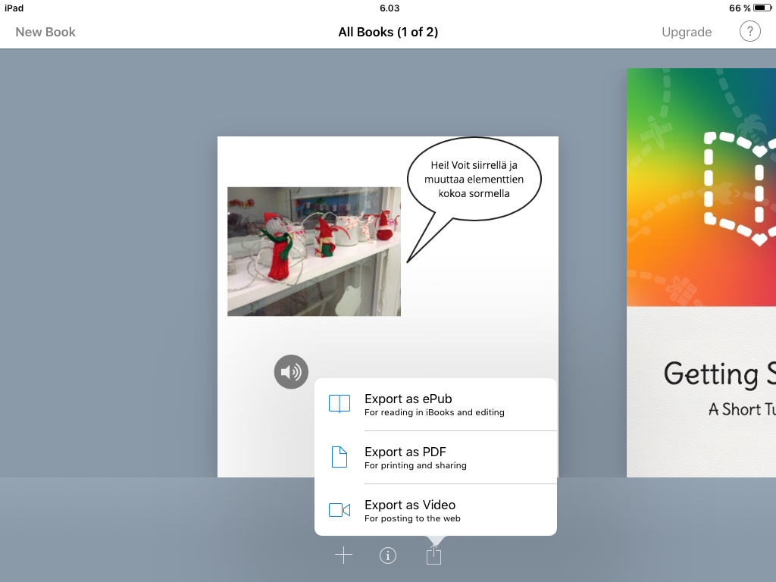
Kirjan tallennus ja jakaminen
Voit tallentaa kirjan tulostusta varten PDF-muodossa tai vaikka videona.

Slide 28
Linkkejä
Book Creator tutorial https://vimeo.com/115884382

